Slide 1


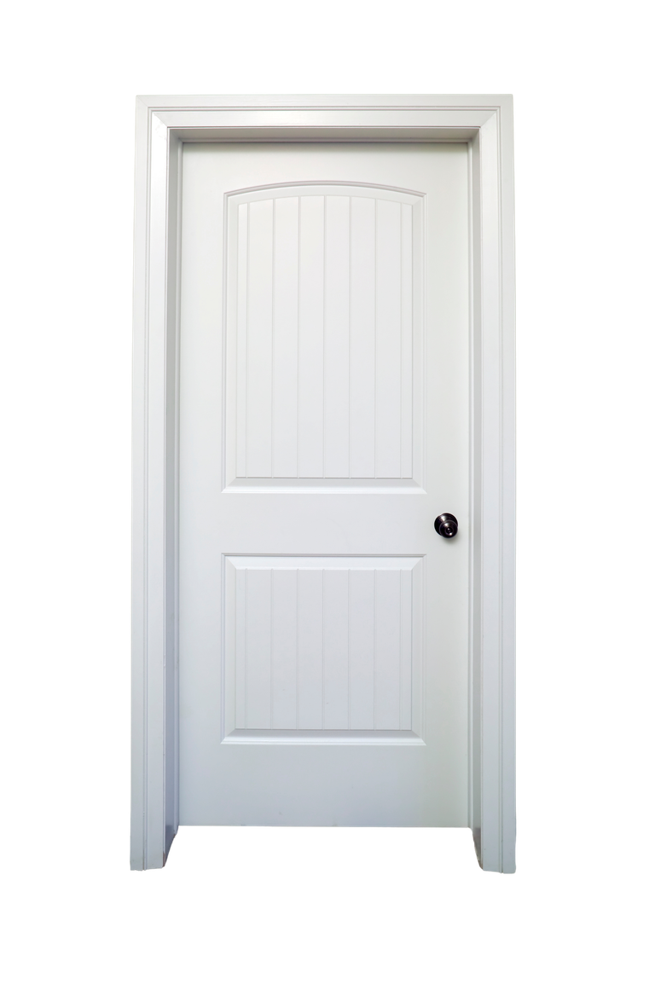


Intentionalitetsjagt (del 1)
  Holde jer adskilt
  Fange jeres opmærksomhed
  Gøre jer nysgerrige
  Holde på jer
  Samle jer
  Sprede jer
  Gøre jer trygge
  Byde jer velkommen
  Skabe fællesskab
  Overraske jer
  Berolige jer
  Advare jer
  Friste jer
  Imponere jer
  Underholde jer
  Få jer til at undersøge
  Få jer til at vælge
  Udfordre jeres mening
  Bekræfte jeres valg
  Skabe tillid
  Skabe uro
  Få jer tilbage
  Få jer med
  Få jer til at købe
  Få jer til at klikke
  Få jer til at dele
  Få jer til at prøve
  Få jer til at fortsætte
  Få jer til at stoppe
  Få jer til at huske
  Få jer til at tænke
  Få jer til at tvivle
Skabe ro
Varm op til stillingtagen - katalog (præsentation) © 2026 | Tankespirerne

Slide 2
Intentionalitetsjagt (del 2)
= Ja, sådan virker den også.
= både/og.
= Nej, den bliver brugt eller virker anderledes.
Skabe ro
Varm op til stillingtagen - katalog (præsentation) © 2026 | Tankespirerne

Slide 3
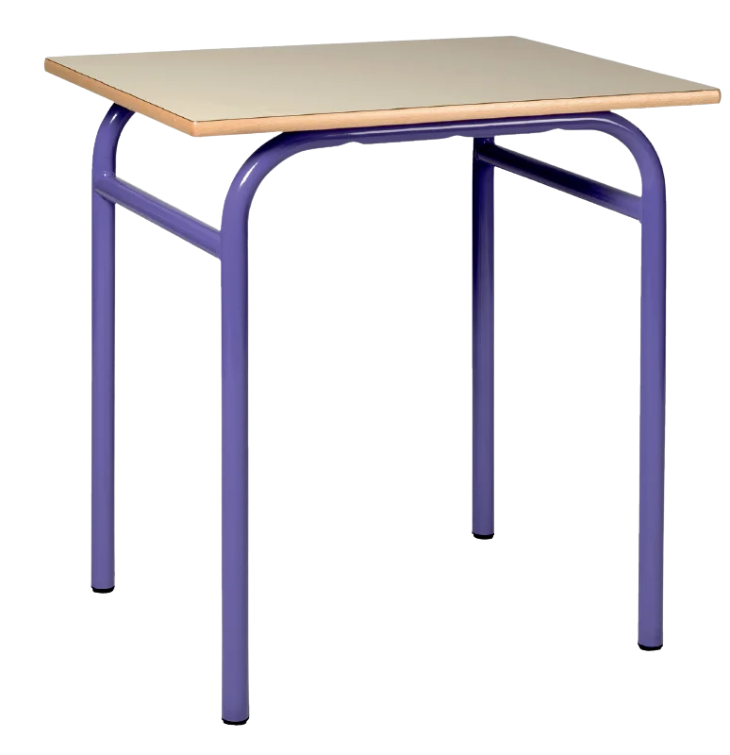
Intentionalitetsjagt (del 3)
Frem en hensigt - designudfordring
Skabe fokus
Varm op til stillingtagen - katalog (præsentation) © 2026 | Tankespirerne

Slide 4
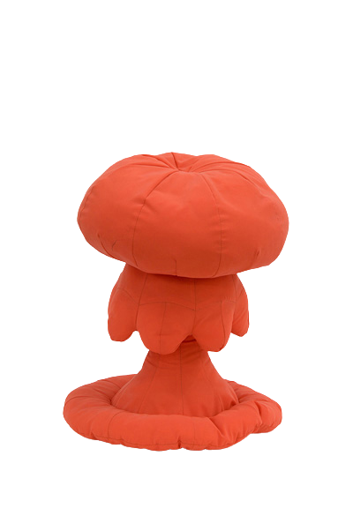
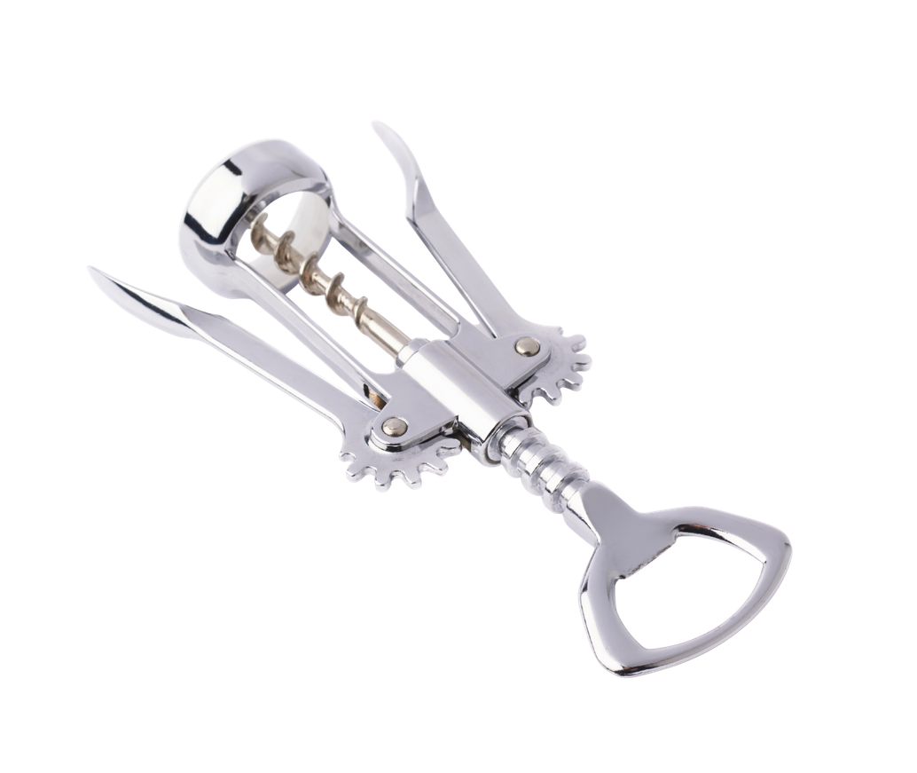
Slut med valg (hvad er spekulativt design)
funktionelt design vs Spekulativt design
Huggable Atomic Mushroom
proptrækker
Priscila – Huggable Atomic Mushroom, fra Design for Fragile Personalities in Anxious Times. Anthony Dunne, Fiona Raby og Michael Anastassiades. Foto: [fotografens navn]. Brugt med tilladelse.
Varm op til stillingtagen - katalog (præsentation) © 2026 | Tankespirerne

Slide 5


Slut med valg (hvad er spekulativt design?)
Designet
  Funktionelt og praktisk: den er som skabt til hånden og flasken.
  Minimalistisk: Her er intet spild! proptrækkeren består blot og bart af materialer i en form, som lader dig løse opgaven.
  Testet to work: Kan formentlig holde i en livstid på noget mennesker vil have: åbne flasker.
Designet
  Tvetydig og kontrastfyldt: den altødelæggende atomsky er bevaret, men forvandlet til en blød, nuttet og krammeklar pude.
  ’Uset’: De færrest har set, stået med eller lavet noget så absurd som en atombombepude.
  ‘Hvad nu hvis...?’: Undersøger en ide snarere end et praktisk behov eller et kommercielt marked.
  Er designet som noget ‘uvirkeligt’; den prøver ikke at snyde sig ind på pudehylderne i IKEA, men står ved at den er en fysisk fiktion/leg.
Kendetegnene
  Integreret i verden og hverdagen: ligger klar i køkkenskuffen og ellers kan den snildt købes. Du får ikke problemer med at finde en ny!
  Brugsrettet og praktisk: den passer lige på kapslen og proppen.
  Upåfaldende: håndværket skal blot læres og det er der et skema for, ligesom der er for at binde sløjfer på sko. Tænk ikke mere over det, bare lær dig det.
  Traditionsbåret: Gør blot som man plejer. Der er ca. 6 millioner mennesker i Danmark, der kan vise dig hvordan, plus/minus nogle babyer og andre børn, unge og voksne, der har andre til at trække propper op for dem.
Kendetegnene
  Har ikke en fast plads i vores verden.
  Fremstår som en genstand fra en alternativ verden, hvor andre traditioner, værdier og forestillinger har givet form til tingene.
  Har karakter af rekvisit eller ‘provotype’, som sigter til at sætte dine forestillinger og tanker i svingninger. Hvad er det egentlig? Hvad vil den med os?
FORMÅLene
  Verden kan være anderledes! Det kommer nok ikke som en overraskelse, men atombombepuden gør det konkret at verden kunne være skruet sammen efter andre principper og værdier. Hvilke spørger du måske atombombepuden?
  Gør dig til spekulant, for du må selv afgøre, om genstanden peger på noget ønskeligt eller problematisk? Giver fornyet håb eller spreder frygt?
  Åbner et rum for at fantasere, skabe og handle! Fremtiden er et as-of-yet, måske vil du også en forandring?
FORMÅLene
  Løser bestemt(e) og velkendte opgave(r) effektivt og pålideligt: enhver kapsel eller prop kan frigøres fra danske og de fleste udenlandske flasker.
  Gør livet med kapsler og propper håndterligt, så du kan drikke en sodavand eller skænke et glas alkoholfrie bobler nytårsaften.
Varm op til stillingtagen - katalog (præsentation) © 2026 | Tankespirerne

Slide 6
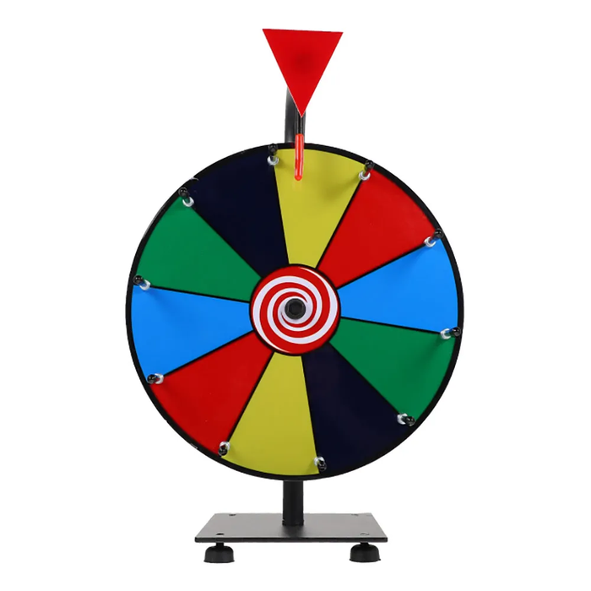
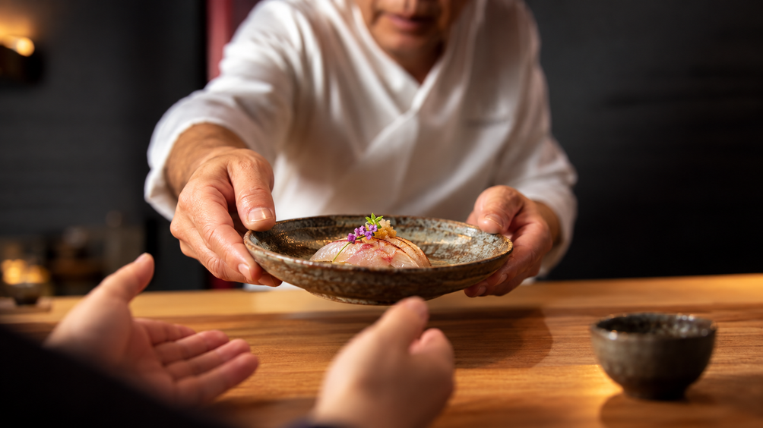

funktionelt design
Slut med valg (eksempler)
Lykkehjul
Omakase
Autoplay (fx Spotify)
“jeg overlader det til dig”
I skolen bruges lykkehjulet til fx at danne grupper og makkerpar, vælge hvem der skal svare, fordele roller eller bestemme rækkefølgen på fremlæggelser. I stedet for at læreren eller eleverne vælger, overlades beslutningen til tilfældet.
I ‘omakase’ overlader gæsten menuen til kokken, som kan træffe beslutninger undervejs ud fra sæson, råvarer, faglig dømmekraft og gæstens reaktioner. I japansk kultur er omkase også en tilkendegivelse af tillid.
Når en sang eller playliste slutter, kan Autoplay fortsætte med lignende musik automatisk. Man har altså allerede valgt noget, men afgiver det næste valg igen og igen.
Varm op til stillingtagen - katalog (præsentation) © 2026 | Tankespirerne

Slide 7

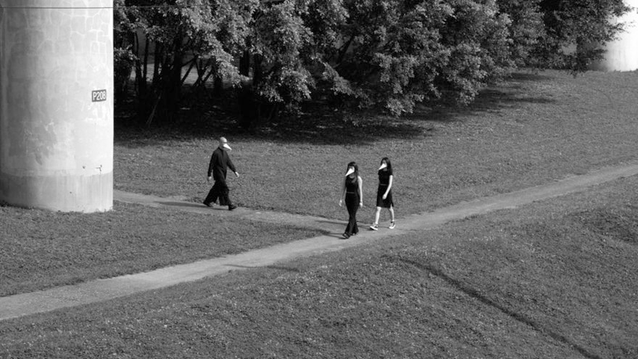
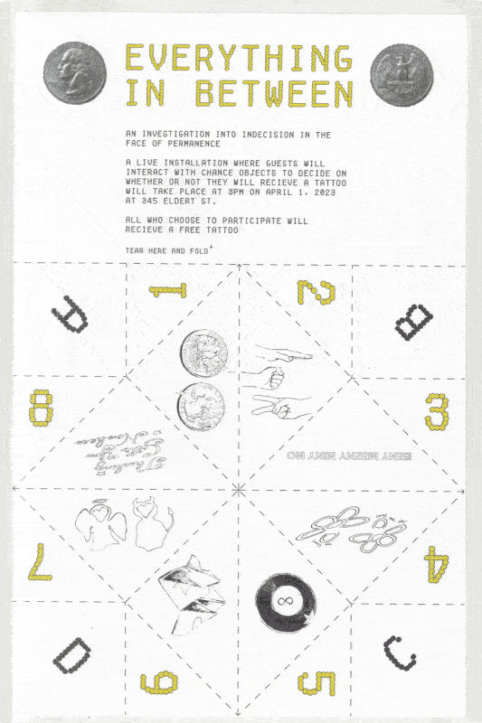
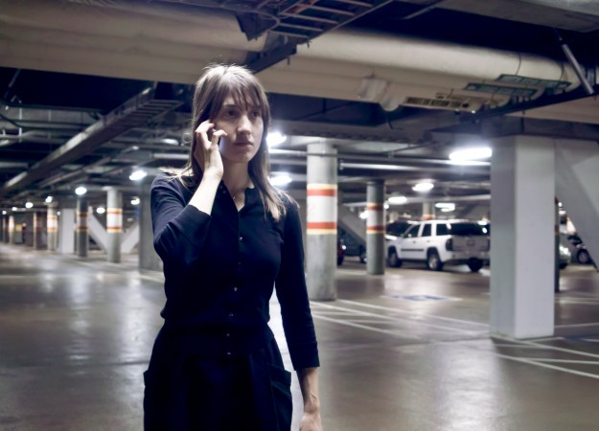

Spekulativt design
Slut med valg (eksempler)
Walking birds
Everything in between
A machine to see with
Walking Birds er en bærbar anordning, der ligner et næb og bestemmer, hvilken vej du skal gå. Du tager den på og følger pilen foran dig – lidt som en trækfugl på sin rute. Møder du en anden person med en Walking Bird, beregner apparaterne en ny fælles retning ud fra jeres to retninger. I stedet for selv at beslutte, hvor turen går hen, lader I apparatet føre jer videre. Nu i ‘migrerende’ flok.
Everything in Between gør ubeslutsomhed til en art beslutningsmaskine. Deltageren skal ikke selv vælge sin tatovering, men lader tilfældet pege på et motiv. Noa Villarin låner fra velkendte måder at udlicitere valget: møntkast, terninger, Magic 8 Ball og flip-flappere. Han sætter dem til at afgøre noget så permanent som, hvad der skal tatoveres på kroppen. Tænk ikke så meget over det!
I A Machine to See With giver du dit telefonnummer og afventer at telefonen ringer. En automatisk stemme beordrer dig gennem den virkelige by som hovedperson i et bankrøveri: ‘Gem dine penge’, ‘gå til følgende gadehjørne’, find din medskyldige. Byen bliver dermed omdannet til en kupfilm (heistmovie), hvor du er hovedpersonen. Lev som en marionet.
Varm op til stillingtagen - katalog (præsentation) © 2026 | Tankespirerne

